Slide 1
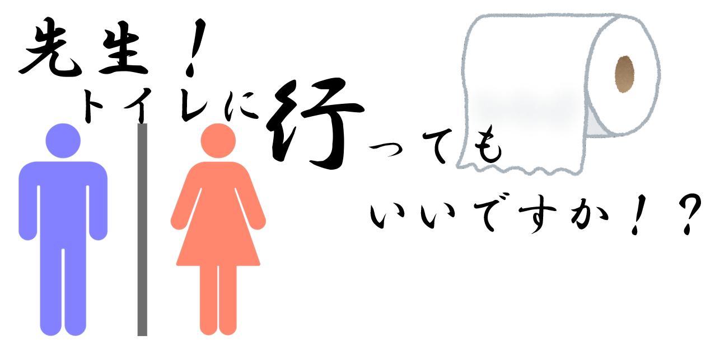
企画書
ゲームスペシャリスト学科
Team. Washletter's
一戸 健
鶴間 俊樹
藤田 育昂
坂口 譲
原田 優海
三橋 錬

Slide 2
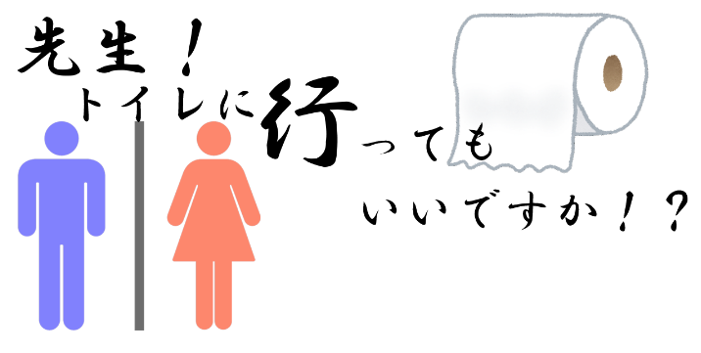
キャッチコピー
授業中のトイレは恥ではない。
勇気ある者の誇るべき行為だ。

Slide 3
セールスポイント
楽しみながらトイレに行ける！
☆新感覚☆アクションゲーム

Slide 4

ゲーム概要
障害物を避けながら
ゴールであるトイレへ行こう！
常に増し続ける尿意は
膀胱ゲージで表される！
MAXまで溜まると
ゲームオーバーだ！
常にゲージに気を付けて
慎重に進もう！
コンセプト
様々なアクションを駆使し、
楽しくトイレに行けるゲーム
対象ユーザー
トイレに行くのが恥ずかしい
少年達

Slide 5




アクション
ただしアクションは使うたび
膀胱ゲージが増えてしまう！
アクションを使って有利に進め！
パンチ
パンチで邪魔な障害物を壊せる！
ジャンプ
ジャンプで障害物を飛び越せ！

Slide 6






アイテム・お金
お金を拾えばスコア加算！
自販機に行けば便利アイテムと交換できる！
自販機
お金を持って自販機に行くと、
便利アイテムと交換できる！
お金
お金には100円、50円、10円があり、
拾うと財布に溜まっていく！
財布にお金が入ったまま
ゴールできれば
スコアが加算される！
エナジードリンク
一定時間、膀胱ゲージの減少を
おさえる！
スポーツドリンク
一定時間、足が速くなる！

Slide 7
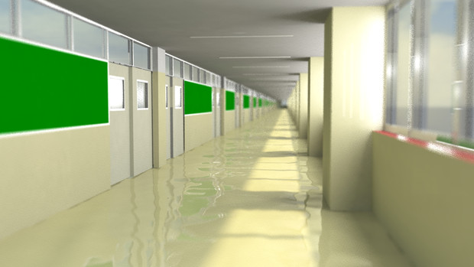







ゲーム画面・操作方法
操作方法
移動：WASD
視点：マウス
ジャンプ：SPACEキー
パンチ：左クリック
ダッシュ：SHIFTキー
操作方法(XInput)
移動：左スティック
視点：右スティック
ジャンプ：Bボタン
パンチ：L or Rボタン
ダッシュ：Aボタン
ITEM
￥120
使用中アイテム
持ち金
膀胱ゲージ
プレイヤー

